Slide 1
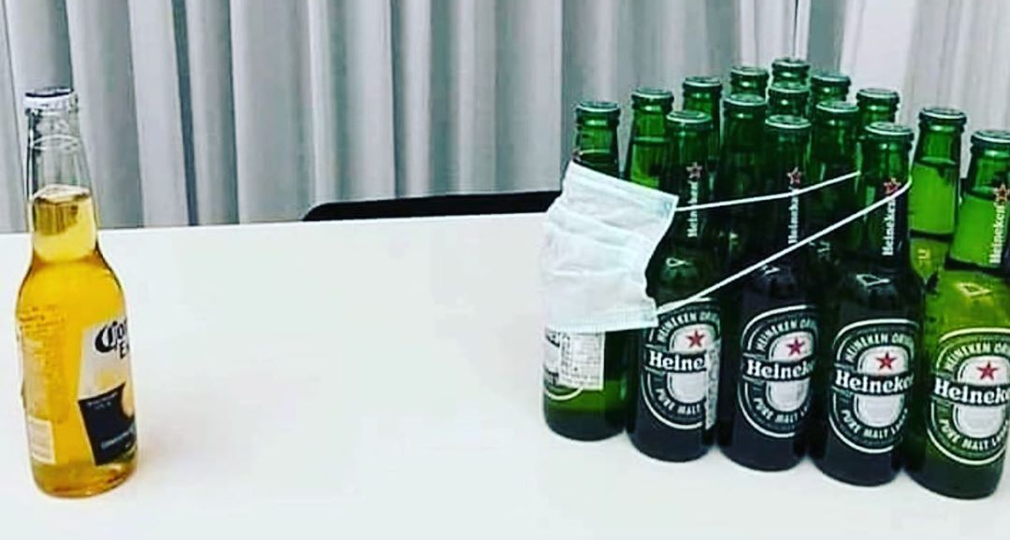
EDA을 통한 코로나 확진자 및 사망자 시각화
곽인환 서민석 신원호 오승재 홍서연

Slide 2
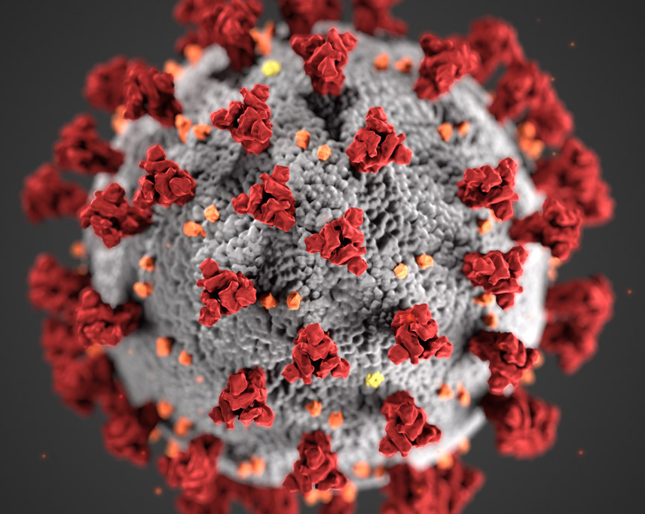
코로나 바이러스 감염증 – 19 (COVID-19) 란?
* 2020.02.04 기준
정의 | SARS-CoV-2 감염에 의한 호흡기 증후군
전파 경로 | 현재까지는 비말, 접촉을 통한 전파로 알려짐 * 기침이나 재채기로 호흡기 비말 등 * 오염된 물건을 만진 뒤 눈, 코, 입을 만짐
잠복기 | 1~14일 (평균 4~7일)
진단 기준 | * 환자 : 진단을 위한 검사기준에 따라 감염병병원체 감염이 확인된 사람 * 진단을 위한 검사기준 - 검체에서 바이러스 분리 - 검체에서 특이 유전자 검출
증상 | 발열, 권태감, 기침, 호흡곤란 및 폐렴, 급성호흡곤란증후군 등 다양하게 경증에서 중증까지 호흡기감염증이 나타남 드물게는 객담, 인후통, 두통, 객혈과 오심, 설사도 나타남
관리 | 환자 관리 * 표준주의, 비말주의, 접촉주의 준수 * 증상이 있는 동안 가급적 집에서 휴식을 취하고 다른 사람과 접촉을 피하도록 권고 접촉자 관리 * 감염증상 발생 여부 관찰
예방 | * 백신 없음 * 올바른 손 씻기 - 흐르는 물에 비누로 30초 이상 손 씻기 - 외출 후, 배변 후, 식사 전·후, 기저귀 교체 전·후, 코를 풀거나 기침, 재채기 후 등 실시 * 기침 예절 준수 - 기침할 때는 휴지나 옷소매 위쪽으로 입과 코를 가리고 하기 - 호흡기 증상이 있는 경우 마스크 착용 * 씻지 않은 손으로 눈, 코, 입 만지지 않기
사람감염 코로나 바이러스 (알파, 베타)
* 사람감염 코로나 바이러스는 현재까지 6종류가 알려져 있음
- 감기를 일으키는 유형(229E, OC43, NL63, HKU1)
- 중증폐렴을 일으킬 수 있는 유형(SARS-CoV, MERS-CoV)
SARS-CoV-2

Slide 3
목차
목적(코로나 정의 및 本 프로젝트 목적 설명)
=> 논증(포털사이트별 뉴스 건수 제시)
데이터 획득 경로
EDA를 통한 수집 데이터 정리
데이터 분석 방법 (ex. Python, pandas, jupyter notebook)
데이터 전처리 과정
데이터 시각화 [ex.지도(GIS)]
워드 클라우드 시각화
(대한민국 국내외 언론 상황 or 체감 클라우드 / 국외(미국,일본, EU)에서 대한민국을 바라보는 시선
확진자와 국가별 연관관계 파악
[중국 이란, 이탈리아 확진자 수 왜 많은지? Ex. 중국 우한시에 거주하는 중국인들은 중동지역의 이란과 이탈리아 여행 방문율이 높다 등등]

Slide 4
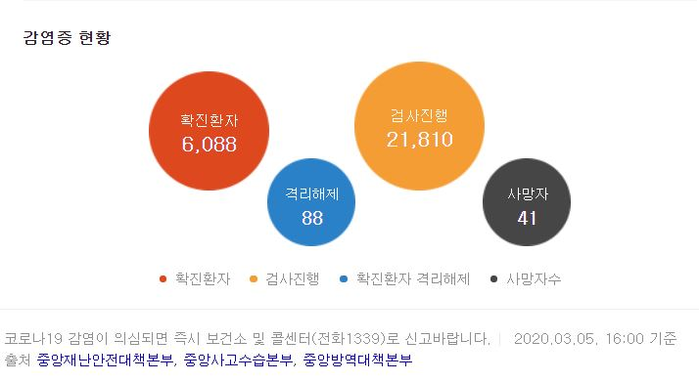
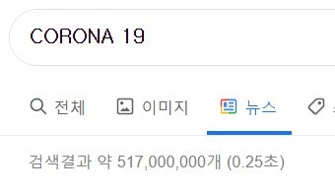
목적
WHY?
코로나19에 따라 전세계적으로 중국 다음 2위로서 대한민국 국내 확진자 수가 6,088명을 돌파했다.(2020-03-05 기준)
그래서 특정 지역의 위험 분포와 저 위험 분포를 나누어 대한민국 국민이 생활함에 불편함을 해소하는 것에 목적이 있다.
발병한지 약 50일만에 52억 뉴스 생성

